Slide 1
Projeto de redes
Luis Miguel
Nº15
12ºi1

Slide 2
Índice
Exercício 2
Exercício 3

Slide 3
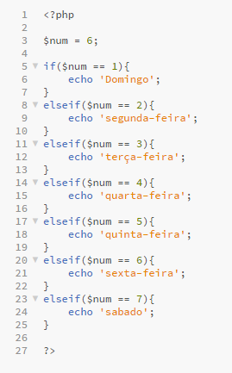

Exercício 2
O exercício 2 eu tive de fazer um programa sem usar array para aparecer um dia da semana consoante os números de 1 á 7.

Slide 4
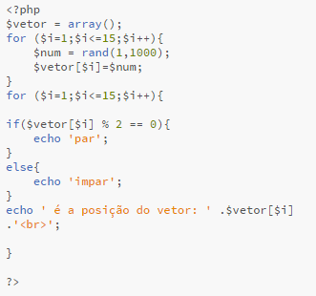
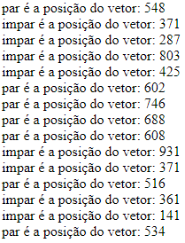
Exercício 3
O exercício 3 eu tive de fazer um array para 15 números aleatórios e tive de mostrar quais eram pares e quais eram impares.

Slide 5
FIM

